Slide 1

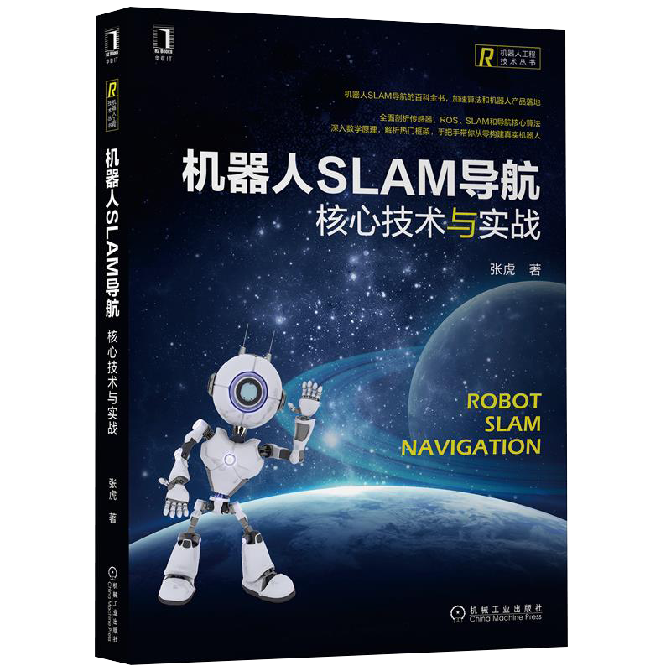

第1季 第8章：激光SLAM系统
《机器人SLAM导航：核心技术与实战》 张虎 著 机械工业出版社
主讲人：张虎
（小虎哥哥爱学习）
先 导 课
第 1 季 ： 快 速 梳 理 知 识 要 点 与 学 习 方 法
第 2 季 ： 详 细 推 导 数 学 公 式 与 代 码 解 析
第 3 季 ： 代 码 实 操 以 及 真 实 机 器 人 调 试
答 疑 课
------（永 久 免 费 ● 系 列 课 程 ● 长 期 更 新）------
课件下载：www.xiihoo.com

Slide 2
本书内容安排
《机器人SLAM导航：核心技术与实战》 张虎 著 机械工业出版社
（第1季）第8章：激光SLAM系统
一、编程基础篇
第1章：ROS入门必备知识
第2章：C++编程范式
第3章：OpenCV图像处理
二、硬件基础篇
第4章：机器人传感器
第5章：机器人主机
第6章：机器人底盘
三、SLAM篇
第7章：SLAM中的数学基础
第8章：激光SLAM系统
第9章：视觉SLAM系统
第10章：其他SLAM系统
四、自主导航篇
第11章：自主导航中的数学基础
第12章：典型自主导航系统
第13章：机器人SLAM导航综合实战
回顾：
SLAM学习路线
SLAM学习方法
1/40
课件下载：www.xiihoo.com

Slide 3
先学激光SLAM，还是先学视觉SLAM？
《机器人SLAM导航：核心技术与实战》 张虎 著 机械工业出版社
（第1季）第8章：激光SLAM系统
？
？
按求解结果分类
在线SLAM
完全SLAM
按问题表示分类
基于贝叶斯的SLAM
基于最小二乘的SLAM
基于机器学习的SLAM
按传感器分类
激光SLAM
视觉SLAM
多传感器融合SLAM
按地图分类
二维SLAM
三维SLAM
语义SLAM
按场景分类
静态SLAM
动态SLAM
2/40
课件下载：www.xiihoo.com

Slide 4
先学激光SLAM，还是先学视觉SLAM？
《机器人SLAM导航：核心技术与实战》 张虎 著 机械工业出版社
（第1季）第8章：激光SLAM系统
第4章 机器人传感器
 | 激光SLAM | 视觉SLAM
传感器数据 | 激光雷达 离线数据集 虚拟仿真 | 相机 离线数据集 虚拟仿真
成本 | 高 | 低
实现难度 | 简单 | 困难
小虎哥的观点：
① 建议新手先学激光SLAM，入门简单一点。
② 其实激光SLAM和视觉SLAM都要会，并且实际工作还远远不够。
3/40
课件下载：www.xiihoo.com

Slide 5
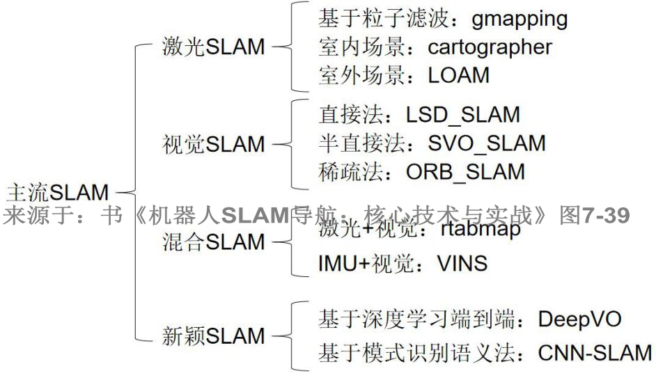
激光SLAM算法有哪些？
《机器人SLAM导航：核心技术与实战》 张虎 著 机械工业出版社
（第1季）第8章：激光SLAM系统
比较老的激光SLAM算法：
karto SLAM
Hector SLAM
...
比较新的激光SLAM算法：
LIO-SAM
SUMA++
...
4/40
课件下载：www.xiihoo.com

Slide 6
阅读代码的正确方式
《机器人SLAM导航：核心技术与实战》 张虎 著 机械工业出版社
（第1季）第8章：激光SLAM系统
① 开源代码并不完美，也非唯一答案
使用成熟的开源项目，追求开发效率，重点是适配自身需求
使用早期的开源项目，参考设计思路，逐句阅读照搬代码没有必要
② 计算机开发经验靠日积月累，绝非一朝一夕
遇事不慌，放平心态
5/40
课件下载：www.xiihoo.com

Slide 7
内容概要
《机器人SLAM导航：核心技术与实战》 张虎 著 机械工业出版社
（第1季）第8章：激光SLAM系统
8.1 Gmapping算法
8.2 Cartographer算法
8.3 LOAM算法
6/40
课件下载：www.xiihoo.com

Slide 8
8.1 Gmapping算法
《机器人SLAM导航：核心技术与实战》 张虎 著 机械工业出版社
（第1季）第8章：激光SLAM系统
Gmapping算法是不是过时了，还有必要学习吗？
① 越简单（纯粹）的算法，越容易理解原理
② 学习早期成果，便于理解一项技术的发展脉络
③ 没有真正过时的技术，技术发展都是有周期的
7/40
课件下载：www.xiihoo.com

Slide 9
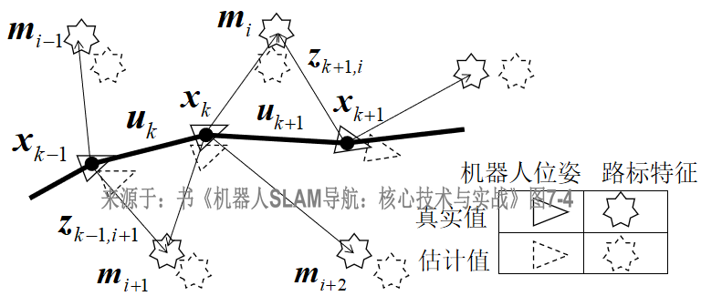
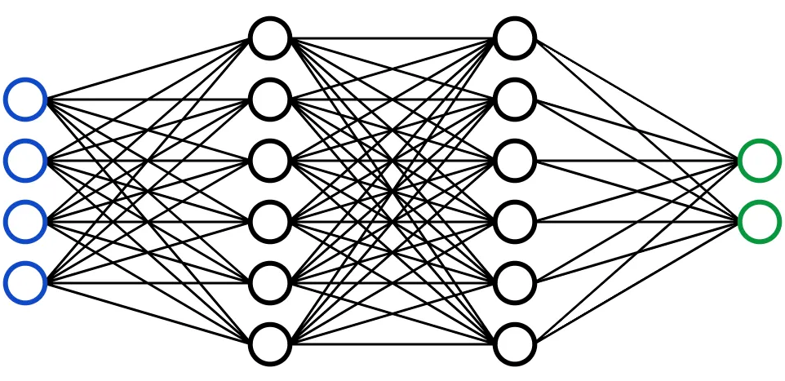
8.1 Gmapping算法
《机器人SLAM导航：核心技术与实战》 张虎 著 机械工业出版社
（第1季）第8章：激光SLAM系统
Gmapping原理分析
Gmapping源码解读
Gmapping安装与运行
RBPF的滤波过程
RBPF的建议分布改进
RBPF的重采样改进
改进RBPF的滤波过程
回顾：SLAM问题的表示
贝叶斯网络表示
（条件概率）
因子图表示
（最小二乘）
机器学习表示
（神经网络）
概率图（白盒：可解释）
（黑盒：难解释）
（在线SLAM）
（完全SLAM）
卡尔曼滤波
粒子滤波
梯度下降法
高斯牛顿法
神经网络训练
SLAM问题的求解
8/40
课件下载：www.xiihoo.com
* 关于SLAM问题表示和求解的具体数学推导，请阅读书本第7章的内容

Slide 10
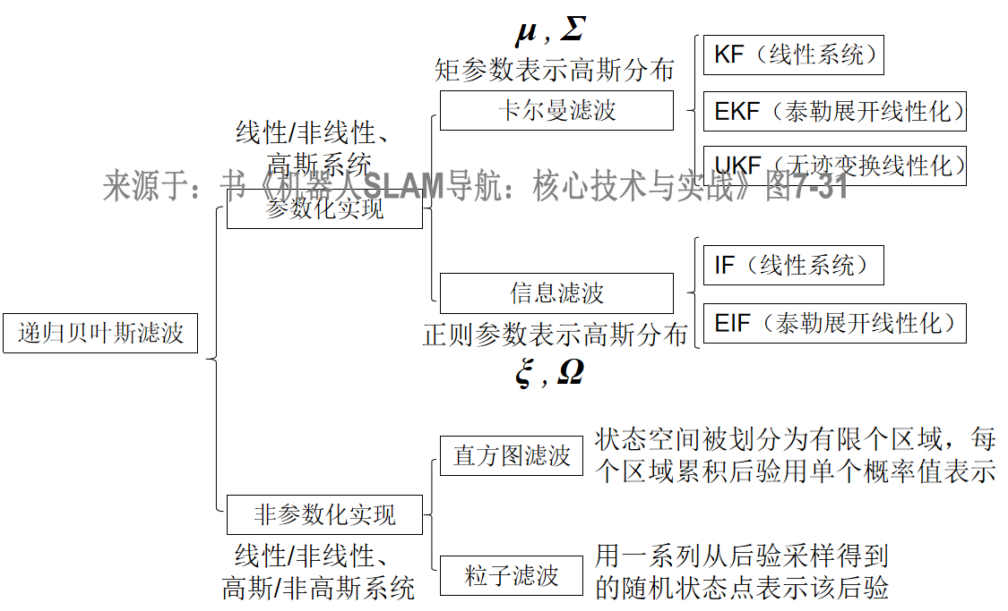
8.1 Gmapping算法
《机器人SLAM导航：核心技术与实战》 张虎 著 机械工业出版社
（第1季）第8章：激光SLAM系统
Gmapping原理分析
Gmapping源码解读
Gmapping安装与运行
RBPF的滤波过程
RBPF的建议分布改进
RBPF的重采样改进
改进RBPF的滤波过程
SLAM问题
贝叶斯网络表示
（条件概率）
（在线SLAM）
（完全SLAM）
卡尔曼滤波
粒子滤波
9/40
课件下载：www.xiihoo.com
* 关于SLAM问题的卡尔曼滤波和粒子滤波求解的具体数学推导，请阅读书本第7章的内容

Slide 11
8.1 Gmapping算法
《机器人SLAM导航：核心技术与实战》 张虎 著 机械工业出版社
（第1季）第8章：激光SLAM系统
粒子滤波器
RBPF：Rao-Blackwellization Particle Filter
Gmapping原理分析
Gmapping源码解读
Gmapping安装与运行
RBPF的滤波过程
RBPF的建议分布改进
RBPF的重采样改进
改进RBPF的滤波过程
Rao–Blackwell 定理以一个任意的原始估计为起点，寻找最小方差无偏估计量（MVUE）
（两个作者的名字）
SLAM问题
贝叶斯网络表示
（条件概率）
一般形式
RBPF形式
(先求定位问题，再求建图问题)
利用条件独立性
将条件概率化简展开
建图问题：点云拼接
（简单）
定位问题：比如SIR（sampling importance resampling）
（核心）
① 采样
② 重要性权重
③ 重采样
④ 地图估计
10/40
课件下载：www.xiihoo.com
* 关于RBPF的具体数学推导，将在第2季课程中详细讨论

Slide 12
8.1 Gmapping算法
《机器人SLAM导航：核心技术与实战》 张虎 著 机械工业出版社
（第1季）第8章：激光SLAM系统
Gmapping原理分析
Gmapping源码解读
Gmapping安装与运行
RBPF的滤波过程
RBPF的建议分布改进
RBPF的重采样改进
改进RBPF的滤波过程
RBPF
RBPF的建议分布改进
RBPF的重采样改进
GMapping（Grid Mapping）
论文
Improved Techniques for Grid Mapping with Rao-Blackwellized Particle Filters
11/40
课件下载：www.xiihoo.com
* 关于RBPF的具体数学推导，将在第2季课程中详细讨论

Slide 13
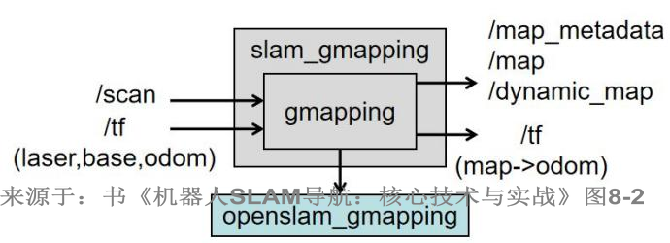
8.1 Gmapping算法
《机器人SLAM导航：核心技术与实战》 张虎 著 机械工业出版社
（第1季）第8章：激光SLAM系统
代码阅读技巧： 程序调用流程 + 数据调用流程
Gmapping原理分析
Gmapping源码解读
Gmapping安装与运行
GMapping代码框架
GMapping程序调用流程
ROS元功能包：slam_gmapping
ROS功能包：gmapping
ROS功能包：openslam_gmapping
https://github.com/ros-perception/slam_gmapping
https://github.com/ros-perception/openslam_gmapping
12/40
课件下载：www.xiihoo.com
* 关于GMapping源码的具体分析，将在第2季课程中详细讨论

Slide 14
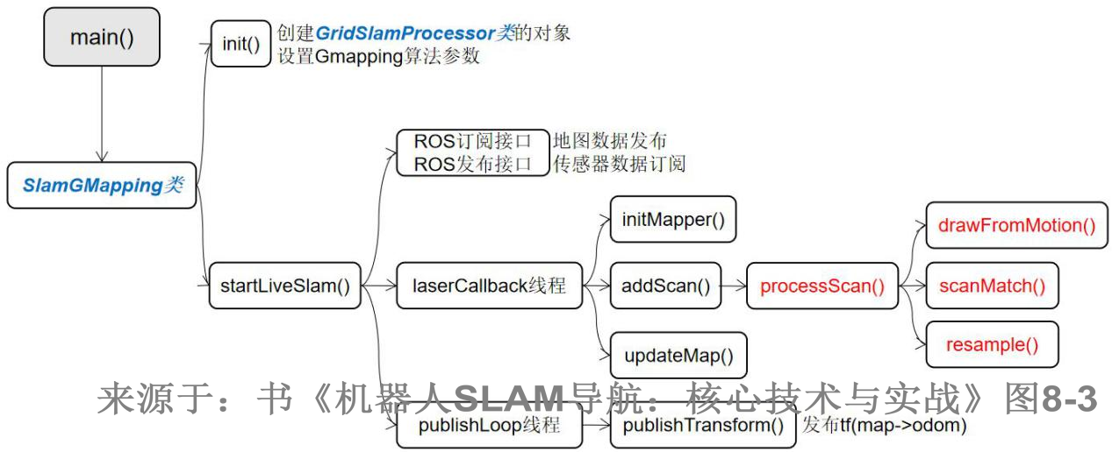
8.1 Gmapping算法
《机器人SLAM导航：核心技术与实战》 张虎 著 机械工业出版社
（第1季）第8章：激光SLAM系统
代码阅读技巧： 程序调用流程 + 数据调用流程
Gmapping原理分析
Gmapping源码解读
Gmapping安装与运行
GMapping代码框架
GMapping程序调用流程
13/40
课件下载：www.xiihoo.com
* 关于GMapping源码的具体分析，将在第2季课程中详细讨论

Slide 15
8.1 Gmapping算法
《机器人SLAM导航：核心技术与实战》 张虎 著 机械工业出版社
（第1季）第8章：激光SLAM系统
代码实操建议： 计算机开发经验靠日积月累，绝非一朝一夕，遇事不慌，放平心态
Gmapping原理分析
Gmapping源码解读
Gmapping安装与运行
安装依赖
编译源码
用数据集测试算法
GMapping安装
GMapping在线运行
GMapping离线运行
环境：Ubuntu18.04+ROS melodic
#安装openslam_gmapping和slam_gmapping功能包及其依赖
sudo apt install ros-melodic-openslam-gmapping ros-melodic-gmapping
#卸载openslam_gmapping和slam_gmapping功能包但保留其依赖
sudo apt remove ros-melodic-openslam-gmapping ros-melodic-gmapping
14/40
课件下载：www.xiihoo.com

Slide 16
8.1 Gmapping算法
《机器人SLAM导航：核心技术与实战》 张虎 著 机械工业出版社
（第1季）第8章：激光SLAM系统
代码实操建议： 计算机开发经验靠日积月累，绝非一朝一夕，遇事不慌，放平心态
Gmapping原理分析
Gmapping源码解读
Gmapping安装与运行
安装依赖
编译源码
用数据集测试算法
GMapping安装
GMapping在线运行
GMapping离线运行
环境：Ubuntu18.04+ROS melodic
#切换到工作空间目录
cd ~/catkin_ws/src/
#下载slam_gmapping功能包源码
git clone https://github.com/ros-perception/slam_gmapping.git
cd slam_gmapping
#查看代码版本是否为molodic，如果不是请使用git checkout命令切换到对应版本
git branch
#下载openslam_gmapping功能包源码
git clone https://github.com/ros-perception/openslam_gmapping.git
cd openslam_gmapping
#同样查看代码版本是否为molodic，如果不是请使用git checkout命令切换到对应版本
git branch
#编译
cd ~/catkin_ws/
catkin_make -DCATKIN_WHITELIST_PACKAGES="openslam_gmapping"
catkin_make -DCATKIN_WHITELIST_PACKAGES="gmapping"
15/40
课件下载：www.xiihoo.com

Slide 17
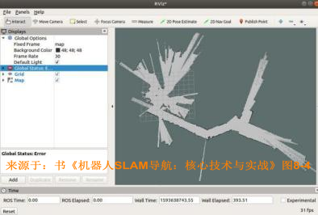
8.1 Gmapping算法
《机器人SLAM导航：核心技术与实战》 张虎 著 机械工业出版社
（第1季）第8章：激光SLAM系统
代码实操建议： 计算机开发经验靠日积月累，绝非一朝一夕，遇事不慌，放平心态
Gmapping原理分析
Gmapping源码解读
Gmapping安装与运行
安装依赖
编译源码
用数据集测试算法
GMapping安装
GMapping在线运行
GMapping离线运行
环境：Ubuntu18.04+ROS melodic
#用默认launch文件启动gmapping
roslaunch gmapping slam_gmapping_pr2.launch
#切换到数据集存放目录
cd ~/Downloads/
#播放数据集
rosbag play basic_localization_stage_indexed.bag
#启动rviz
rviz
Gmapping数据集测试效果
16/40
* 测试数据集basic_localization_stage_indexed.bag下载地址见课本对应章节下的脚注，或者与我联系获取
课件下载：www.xiihoo.com

Slide 18
8.1 Gmapping算法
《机器人SLAM导航：核心技术与实战》 张虎 著 机械工业出版社
（第1季）第8章：激光SLAM系统
代码实操建议： 计算机开发经验靠日积月累，绝非一朝一夕，遇事不慌，放平心态
Gmapping原理分析
Gmapping源码解读
Gmapping安装与运行
slam_gmapping_xiihoo.launch启动文件：
1 <launch>
2 <!--param name="use_sim_time" value="true"/-->
3
4 <node pkg="gmapping" type="slam_gmapping" name="slam_gmapping" output="screen">
5 <remap from="scan" to="/scan"/>
6 <param name="base_frame" value="base_footprint"/>
7 <param name="map_frame" value="map"/>
8 <param name="odom_frame " value="odom"/>
9
10 <param name="map_update_interval" value="5.0"/>
11 <param name="maxUrange" value="16.0"/>
12 <param name="sigma" value="0.05"/>
13 <param name="kernelSize" value="1"/>
14 <param name="lstep" value="0.05"/>
15 <param name="astep" value="0.05"/>
16 <param name="iterations" value="5"/>
17 <param name="lsigma" value="0.075"/>
18 <param name="ogain" value="3.0"/>
19 <param name="lskip" value="0"/>
20 <param name="srr" value="0.1"/>
21 <param name="srt" value="0.2"/>
22 <param name="str" value="0.1"/>
23 <param name="stt" value="0.2"/>
24 <param name="linearUpdate" value="1.0"/>
25 <param name="angularUpdate" value="0.5"/>
26 <param name="temporalUpdate" value="3.0"/>
27 <param name="resampleThreshold" value="0.5"/>
28 <param name="particles" value="30"/>
29 <param name="xmin" value="-1.0"/>
30 <param name="ymin" value="-1.0"/>
31 <param name="xmax" value="1.0"/>
32 <param name="ymax" value="1.0"/>
33 <param name="delta" value="0.05"/>
34 <param name="llsamplerange" value="0.01"/>
35 <param name="llsamplestep" value="0.01"/>
36 <param name="lasamplerange" value="0.005"/>
37 <param name="lasamplestep" value="0.005"/>
38 </node>
39 </launch>
GMapping安装
GMapping在线运行
GMapping离线运行
环境：Ubuntu18.04+ROS melodic
#启动激光雷达
roslaunch ydlidar my_x4.launch
#启动底盘
roslaunch xiihoo_bringup minimal.launch
#启动底盘urdf描述
roslaunch xiihoo_description xiihoo_description.launch
#启动建图
roslaunch gmapping slam_gmapping_xiihoo.launch
#首次使用键盘遥控，需要先安装对应功能包
sudo apt install ros-melodic-teleop-twist-keyboard
#启动键盘遥控
rosrun teleop_twist_keyboard teleop_twist_keyboard.py
#启动rviz
rviz
关于Gmapping算法中众多可配置参数的详细用法
请参考官方文档：http://wiki.ros.org/gmapping
17/40
* 关于GMapping在真实机器人的实操，将在第3季课程中详细讨论
课件下载：www.xiihoo.com

Slide 19
8.1 Gmapping算法
《机器人SLAM导航：核心技术与实战》 张虎 著 机械工业出版社
（第1季）第8章：激光SLAM系统
代码实操建议： 计算机开发经验靠日积月累，绝非一朝一夕，遇事不慌，放平心态
Gmapping原理分析
Gmapping源码解读
Gmapping安装与运行
slam_gmapping_xiihoo.launch启动文件：
1 <launch>
2 <param name="use_sim_time" value="true"/>
3
4 <node pkg="gmapping" type="slam_gmapping" name="slam_gmapping" output="screen">
5 <remap from="scan" to="/scan"/>
6 <param name="base_frame" value="base_footprint"/>
7 <param name="map_frame" value="map"/>
8 <param name="odom_frame " value="odom"/>
9
10 <param name="map_update_interval" value="5.0"/>
11 <param name="maxUrange" value="16.0"/>
12 <param name="sigma" value="0.05"/>
13 <param name="kernelSize" value="1"/>
14 <param name="lstep" value="0.05"/>
15 <param name="astep" value="0.05"/>
16 <param name="iterations" value="5"/>
17 <param name="lsigma" value="0.075"/>
18 <param name="ogain" value="3.0"/>
19 <param name="lskip" value="0"/>
20 <param name="srr" value="0.1"/>
21 <param name="srt" value="0.2"/>
22 <param name="str" value="0.1"/>
23 <param name="stt" value="0.2"/>
24 <param name="linearUpdate" value="1.0"/>
25 <param name="angularUpdate" value="0.5"/>
26 <param name="temporalUpdate" value="3.0"/>
27 <param name="resampleThreshold" value="0.5"/>
28 <param name="particles" value="30"/>
29 <param name="xmin" value="-1.0"/>
30 <param name="ymin" value="-1.0"/>
31 <param name="xmax" value="1.0"/>
32 <param name="ymax" value="1.0"/>
33 <param name="delta" value="0.05"/>
34 <param name="llsamplerange" value="0.01"/>
35 <param name="llsamplestep" value="0.01"/>
36 <param name="lasamplerange" value="0.005"/>
37 <param name="lasamplestep" value="0.005"/>
38 </node>
39 </launch>
GMapping安装
GMapping在线运行
GMapping离线运行
环境：Ubuntu18.04+ROS melodic
#录制数据集，并保存文件为gmapping_xiihoo.bag（需要先启动真实机器人上的传感器）
rosbag record /scan /tf /tf_static
#启动建图（需要打开use_sim_time参数）
roslaunch gmapping slam_gmapping_xiihoo.launch
#播放数据集
rosbag play gmapping_xiihoo.bag
#启动rviz
rviz
18/40
* 关于GMapping在真实机器人的实操，将在第3季课程中详细讨论
课件下载：www.xiihoo.com

Slide 20
内容概要
《机器人SLAM导航：核心技术与实战》 张虎 著 机械工业出版社
（第1季）第8章：激光SLAM系统
8.1 Gmapping算法
8.2 Cartographer算法
8.3 LOAM算法
19/40
课件下载：www.xiihoo.com

Slide 21
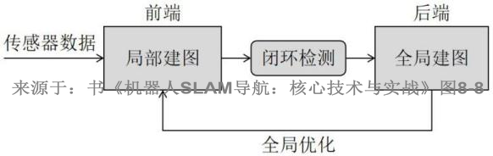
8.2 Cartographer算法
《机器人SLAM导航：核心技术与实战》 张虎 著 机械工业出版社
（第1季）第8章：激光SLAM系统
为什么基于滤波方法的Gmapping不能构建大规模的地图？
地图很大时，粒子点更新的计算量和实时性有问题
基于优化方法的SLAM为何能构建大规模地图呢？
优化方法，分为局部建图过程、闭环检测、非实时要求的全局优化，计算量和实时性进行了有效的平衡
优化方法SLAM系统的三段式经典框架
20/40
课件下载：www.xiihoo.com

Slide 22
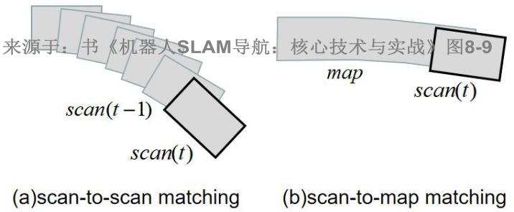
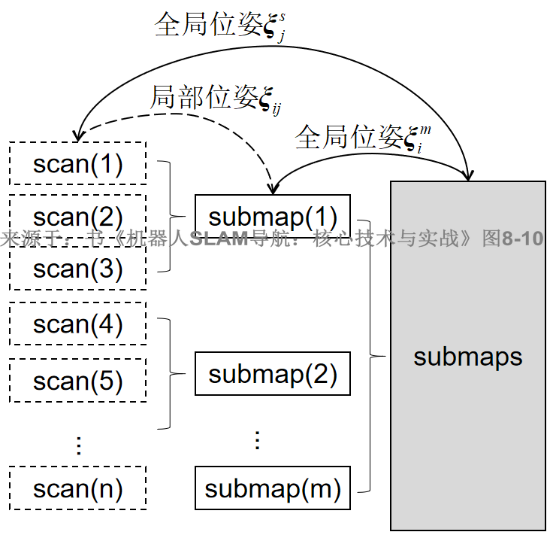
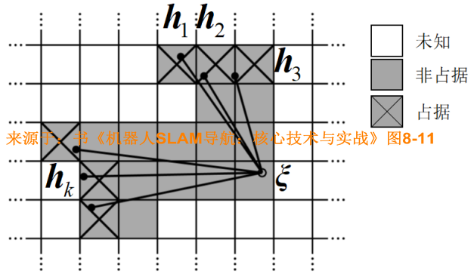
8.2 Cartographer算法
《机器人SLAM导航：核心技术与实战》 张虎 著 机械工业出版社
（第1季）第8章：激光SLAM系统
扫描匹配（数据关联）：
Scan-to-scan matching
Scan-to-map matching
Pixel-accurate scan matching
Cartographer原理分析
Cartographer源码解读
Cartographer安装与运行
局部建图
闭环检测
全局建图
位姿约束
思考：
从栅格地图更新机制，分析其如何降低动态障碍物的干扰问题？
雷达扫描点插入地图
21/40
Cartographer地图结构
* 关于SLAM的滤波方法和优化方法的基础知识，请阅读书本第7章的内容
课件下载：www.xiihoo.com

Slide 23
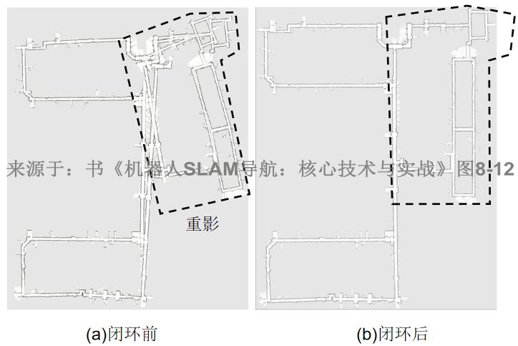
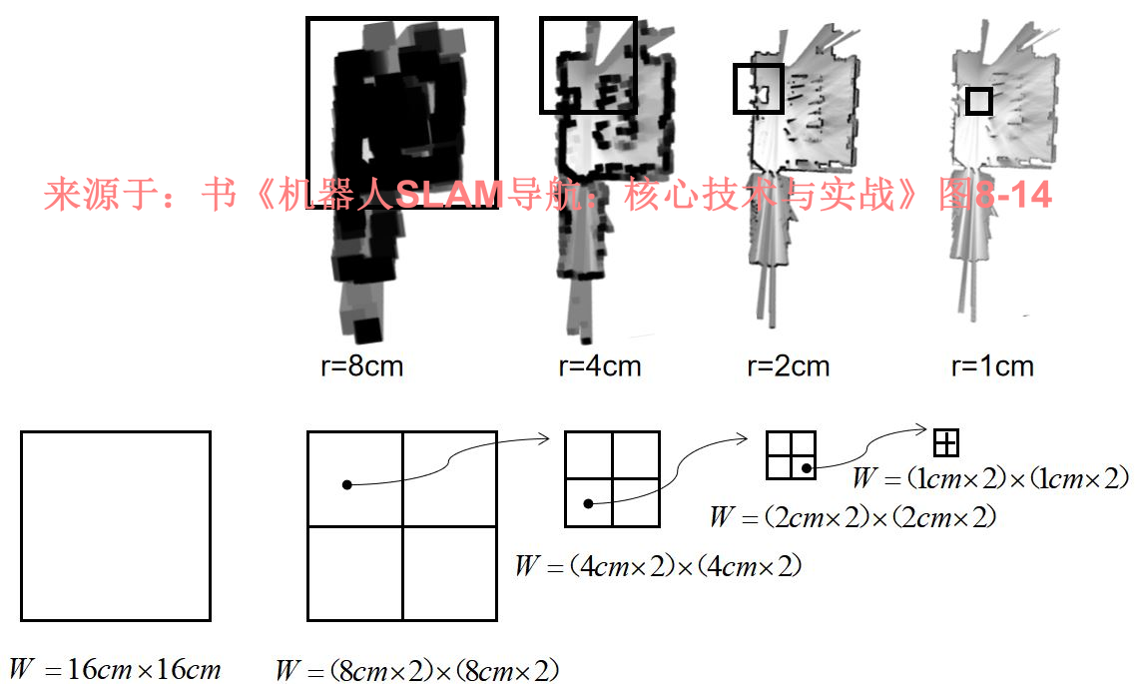
8.2 Cartographer算法
《机器人SLAM导航：核心技术与实战》 张虎 著 机械工业出版社
（第1季）第8章：激光SLAM系统
闭环检测：
暴力搜索匹配 Pixel-accurate scan matching
分支界定匹配 Auto Pixel-accurate scan matching
Cartographer原理分析
Cartographer源码解读
Cartographer安装与运行
局部建图
闭环检测
全局建图
分支界定匹配
* 暴力搜索匹配可认为是分支界定匹配处于最高分辨率情况下的特例
* 分支界定属于广度优先搜索
22/40
局部建图的误差会累积
课件下载：www.xiihoo.com

Slide 24
8.2 Cartographer算法
《机器人SLAM导航：核心技术与实战》 张虎 著 机械工业出版社
（第1季）第8章：激光SLAM系统
Cartographer原理分析
Cartographer源码解读
Cartographer安装与运行
局部建图
闭环检测
全局建图
闭环检测成功后，会触发后端全局优化，并更新全局地图
所有雷达扫描帧对应的机器人全局位姿：
所有局部子图对应的全局位姿：
位姿约束构建
雷达扫描数据在局部子图中的局部位姿：
非线性优化
Ceres-Solver
23/40
* 关于位姿约束构建的具体细节，将在第2季课程中详细讨论
课件下载：www.xiihoo.com

Slide 25
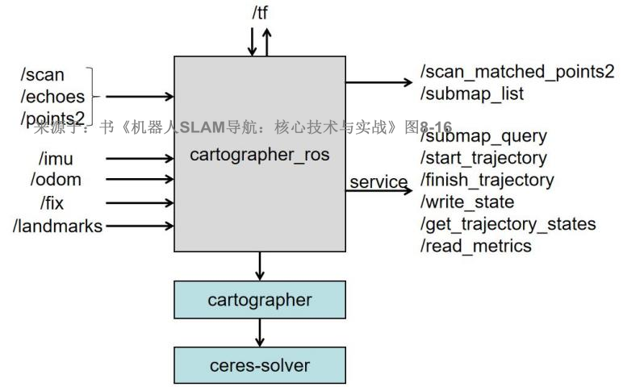
8.2 Cartographer算法
《机器人SLAM导航：核心技术与实战》 张虎 著 机械工业出版社
（第1季）第8章：激光SLAM系统
代码阅读技巧： 程序调用流程 + 数据调用流程
Cartographer原理分析
Cartographer源码解读
Cartographer安装与运行
Cartographer代码框架
cartographer_ros功能包
cartographer核心库
Ceres-Solver非线性优化库
https://github.com/cartographer-project/cartographer_ros
https://github.com/cartographer-project/cartographer
https://github.com/ceres-solver/ceres-solver
24/40
课件下载：www.xiihoo.com

Slide 26
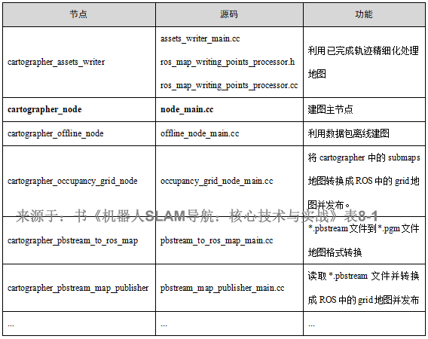
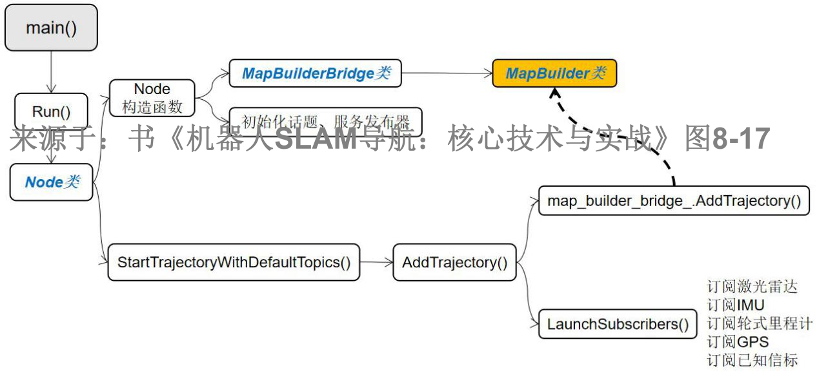
8.2 Cartographer算法
《机器人SLAM导航：核心技术与实战》 张虎 著 机械工业出版社
（第1季）第8章：激光SLAM系统
代码阅读技巧： 程序调用流程 + 数据调用流程
Cartographer原理分析
Cartographer源码解读
Cartographer安装与运行
Cartographer代码框架
cartographer_ros功能包
cartographer核心库
Ceres-Solver非线性优化库
cartographer_ros功能包中包含的节点
cartographer_ros程序调用流程
25/40
课件下载：www.xiihoo.com
* 关于cartographer_ros源码的具体分析，将在第2季课程中详细讨论

Slide 27
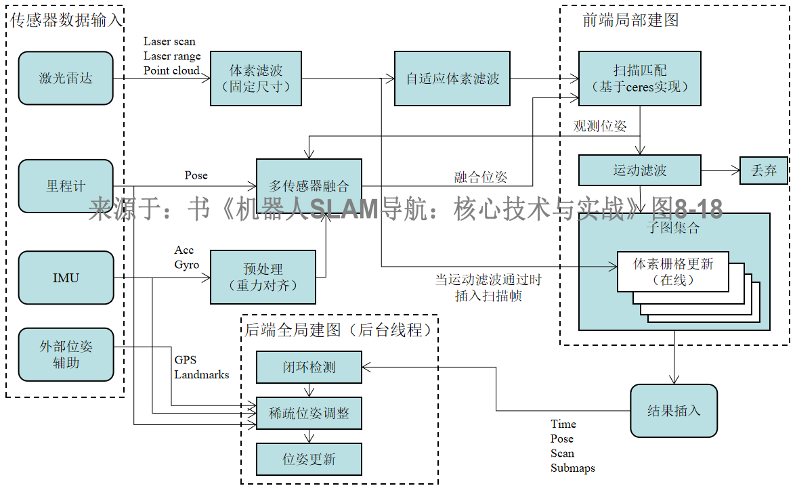
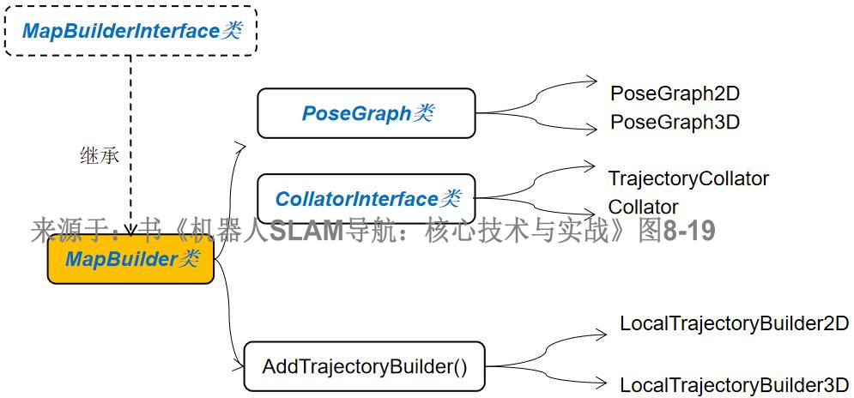
8.2 Cartographer算法
《机器人SLAM导航：核心技术与实战》 张虎 著 机械工业出版社
（第1季）第8章：激光SLAM系统
代码阅读技巧： 程序调用流程 + 数据调用流程
Cartographer原理分析
Cartographer源码解读
Cartographer安装与运行
Cartographer代码框架
cartographer_ros功能包
cartographer核心库
Ceres-Solver非线性优化库
MapBuilder类的组成结构
26/40
cartographer核心库流程框图
课件下载：www.xiihoo.com
* 关于cartographer_ros源码的具体分析，将在第2季课程中详细讨论

Slide 28
8.2 Cartographer算法
《机器人SLAM导航：核心技术与实战》 张虎 著 机械工业出版社
（第1季）第8章：激光SLAM系统
代码阅读技巧： 程序调用流程 + 数据调用流程
Cartographer原理分析
Cartographer源码解读
Cartographer安装与运行
Cartographer代码框架
cartographer_ros功能包
cartographer核心库
Ceres-Solver非线性优化库
执行局部优化
执行全局优化
27/40
课件下载：www.xiihoo.com

Slide 29
8.2 Cartographer算法
《机器人SLAM导航：核心技术与实战》 张虎 著 机械工业出版社
（第1季）第8章：激光SLAM系统
代码阅读技巧： 程序调用流程 + 数据调用流程
Cartographer原理分析
Cartographer源码解读
Cartographer安装与运行
Cartographer代码框架
cartographer_ros功能包
cartographer核心库
Ceres-Solver非线性优化库
int main(int argc, char** argv)
{
google::InitGoogleLogging(argv[0]);
// 指定求解的未知数的初值，这里设置为5.0
double initial_x = 5.0;
double x = initial_x;
// 建立Problem
Problem problem;
// 建立CostFunction（残差方程）
CostFunction* cost_function = new AutoDiffCostFunction<CostFunctor, 1, 1>(new CostFunctor);
problem.AddResidualBlock(cost_function, NULL, &x);
// 求解方程
Solver::Options options;
options.linear_solver_type = ceres::DENSE_QR;
options.minimizer_progress_to_stdout = true;
Solver::Summary summary;
Solve(options, &problem, &summary);
std::cout << summary.BriefReport() << "\n";
std::cout << "x : " << initial_x << " -> " << x << "\n";
return 0;
}
28/40
课件下载：www.xiihoo.com

Slide 30
8.2 Cartographer算法
《机器人SLAM导航：核心技术与实战》 张虎 著 机械工业出版社
（第1季）第8章：激光SLAM系统
代码实操建议： 计算机开发经验靠日积月累，绝非一朝一夕，遇事不慌，放平心态
Cartographer原理分析
Cartographer源码解读
Cartographer安装与运行
Cartographer安装
Cartographer在线运行
Cartographer离线运行
安装编译
用数据集测试算法
环境：Ubuntu18.04+ROS melodic
#安装编译工具
sudo apt-get update
sudo apt-get install -y python-wstool python-rosdep ninja-build
#创建存放cartographer_ros的专门工作空间
mkdir catkin_ws_carto
cd catkin_ws_carto
wstool init src
#下载自动安装脚本
wstool merge -t src https://raw.githubusercontent.com/googlecartographer/cartographer_ros/master/cartographer_ros.rosinstall
#执行下载
wstool update -t src
#安装依赖项
src/cartographer/scripts/install_proto3.sh
#如果报错，可以先将已有sources.list删除
sudo rosdep init
rosdep update
rosdep install --from-paths src --ignore-src --rosdistro=${ROS_DISTRO} -y
#编译和安装
catkin_make_isolated --install --use-ninja
修改后的src/.rosinstall文件：
- git:
local-name: cartographer
uri: https://github.com/cartographer-project/cartographer.git
version: 1.0.0
- git:
local-name: cartographer_ros
uri: https://github.com/cartographer-project/cartographer_ros.git
version: 1.0.0
- git:
local-name: ceres-solver
uri: https://github.com/ceres-solver/ceres-solver.git
version: 1.13.0
29/40
课件下载：www.xiihoo.com
* 关于Cartographer在真实机器人上的实操，将在第3季课程中详细讨论

Slide 31
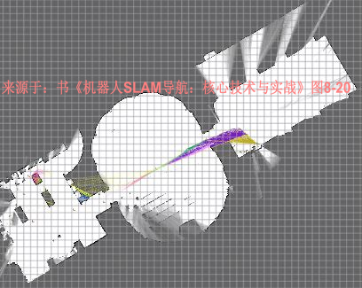
8.2 Cartographer算法
《机器人SLAM导航：核心技术与实战》 张虎 著 机械工业出版社
（第1季）第8章：激光SLAM系统
代码实操建议： 计算机开发经验靠日积月累，绝非一朝一夕，遇事不慌，放平心态
代码阅读技巧： 程序调用流程 + 数据调用流程
Cartographer原理分析
Cartographer源码解读
Cartographer安装与运行
Cartographer安装
Cartographer在线运行
Cartographer离线运行
安装编译
用数据集测试算法
环境：Ubuntu18.04+ROS melodic
source ~/catkin_ws_carto/install_isolated/setup.bash
#下载2D建图测试数据集
wget -P ~/Downloads https://storage.googleapis.com/cartographer-public-data/bags/backpack_2d/cartographer_paper_deutsches_museum.bag
#启动2D建图
roslaunch cartographer_ros demo_backpack_2d.launch bag_filename:=${HOME}/Downloads/cartographer_paper_deutsches_museum.bag
Cartographer数据集测试效果
30/40
课件下载：www.xiihoo.com

Slide 32
8.2 Cartographer算法
《机器人SLAM导航：核心技术与实战》 张虎 著 机械工业出版社
（第1季）第8章：激光SLAM系统
代码实操建议： 计算机开发经验靠日积月累，绝非一朝一夕，遇事不慌，放平心态
代码阅读技巧： 程序调用流程 + 数据调用流程
Cartographer原理分析
Cartographer源码解读
Cartographer安装与运行
Cartographer安装
Cartographer在线运行
Cartographer离线运行
环境：Ubuntu18.04+ROS melodic
#启动激光雷达
roslaunch ydlidar my_x4.launch
#启动底盘，并发布轮式里程计
roslaunch xiihoo_bringup minimal.launch
#启动IMU
roslaunch xiihoo_imu imu.launch
#重新编译整个工作空间，使配置文件修正生效
cd ~/catkin_ws_carto
catkin_make_isolated --install --use-ninja
#启动建图
source ~/catkin_ws_carto/install_isolated/setup.bash
roslaunch cartographer_ros xiihoo_mapbuild.launch
#首次使用键盘遥控，需要先安装对应功能包
sudo apt install ros-melodic-teleop-twist-keyboard
#启动键盘遥控
rosrun teleop_twist_keyboard teleop_twist_keyboard.py
#启动rviz
rviz
#保存地图
rosservice call /write_state /home/ubuntu/map/carto_map.pbstream
xiihoo_mapbuild.launch启动文件：
1 <launch>
2 <node name="cartographer_node" pkg="cartographer_ros"
3 type="cartographer_node" args="
4 -configuration_directory $(find cartographer_ros)/configuration_files
5 -configuration_basename xiihoo_mapbuild.lua"
6 output="screen">
7 <remap from="scan" to="/scan" />
8 <remap from="imu" to="/imu" />
9 <remap from="odom" to="/odom" />
10 </node>
11
12 <node name="cartographer_occupancy_grid_node" pkg="cartographer_ros"
13 type="cartographer_occupancy_grid_node" args="
14 -resolution 0.05
15 -publish_period_sec 1.0" />
16 </launch>
31/40
课件下载：www.xiihoo.com
* 关于Cartographer在真实机器人上的实操，将在第3季课程中详细讨论

Slide 33
8.2 Cartographer算法
《机器人SLAM导航：核心技术与实战》 张虎 著 机械工业出版社
（第1季）第8章：激光SLAM系统
代码实操建议： 计算机开发经验靠日积月累，绝非一朝一夕，遇事不慌，放平心态
代码阅读技巧： 程序调用流程 + 数据调用流程
Cartographer原理分析
Cartographer源码解读
Cartographer安装与运行
xiihoo_mapbuild.lua配置文件：
1 include "map_builder.lua"
2 include "trajectory_builder.lua"
3
4 options = {
5 map_builder = MAP_BUILDER,
6 trajectory_builder = TRAJECTORY_BUILDER,
7 map_frame = "map",
8 tracking_frame = "imu_link",
9 published_frame = "odom",
10 odom_frame = "odom",
11 provide_odom_frame = false,
12 publish_frame_projected_to_2d = false,
13 use_odometry = true,
14 use_nav_sat = false,
15 use_landmarks = false,
16 num_laser_scans = 1,
17 num_multi_echo_laser_scans = 0,
18 num_subdivisions_per_laser_scan = 10,
19 num_point_clouds = 0,
20 lookup_transform_timeout_sec = 0.2,
21 submap_publish_period_sec = 0.3,
22 pose_publish_period_sec = 5e-3,
23 trajectory_publish_period_sec = 30e-3,
24 rangefinder_sampling_ratio = 1.,
25 odometry_sampling_ratio = 1.,
26 fixed_frame_pose_sampling_ratio = 1.,
27 imu_sampling_ratio = 1.,
28 landmarks_sampling_ratio = 1.,
29 }
30
31 MAP_BUILDER.use_trajectory_builder_2d = true
32 TRAJECTORY_BUILDER_2D.num_accumulated_range_data = 10
33
34 TRAJECTORY_BUILDER_2D.min_range = 0.20
35 TRAJECTORY_BUILDER_2D.max_range = 16.0
36 TRAJECTORY_BUILDER_2D.submaps.num_range_data = 50
37 TRAJECTORY_BUILDER_2D.use_imu_data = true
38 TRAJECTORY_BUILDER_2D.imu_gravity_time_constant = 10.0
39 TRAJECTORY_BUILDER_2D.use_online_correlative_scan_matching = false
40 TRAJECTORY_BUILDER_2D.ceres_scan_matcher.translation_weight = 10
41 TRAJECTORY_BUILDER_2D.ceres_scan_matcher.rotation_weight = 40
42 POSE_GRAPH.constraint_builder.max_constraint_distance = 4.
43
44 return options
Cartographer安装
Cartographer在线运行
Cartographer离线运行
环境：Ubuntu18.04+ROS melodic
关于Cartographer算法中众多可配置参数的详细用法请参考官方文档：
https://google-cartographer-ros.readthedocs.io
https://google-cartographer.readthedocs.io
32/40
课件下载：www.xiihoo.com
* 关于Cartographer在真实机器人上的实操，将在第3季课程中详细讨论

Slide 34
8.2 Cartographer算法
《机器人SLAM导航：核心技术与实战》 张虎 著 机械工业出版社
（第1季）第8章：激光SLAM系统
代码实操建议： 计算机开发经验靠日积月累，绝非一朝一夕，遇事不慌，放平心态
代码阅读技巧： 程序调用流程 + 数据调用流程
Cartographer原理分析
Cartographer源码解读
Cartographer安装与运行
Cartographer安装
Cartographer在线运行
Cartographer离线运行
环境：Ubuntu18.04+ROS melodic
由于用cartographer_ros提供的/write_state方法保存的地图是*.pbstream的格式，而要在后续的自主导航中使用这个地图，我们需要将其转换为ROS中通用的GridMap格式。
地图格式转换：
#重新编译整个工作空间，使配置文件修正生效
cd ~/catkin_ws_carto
catkin_make_isolated --install --use-ninja
#启动地图格式转换
source ~/catkin_ws_carto/install_isolated/setup.bash
roslaunch cartographer_ros xiihoo_pbstream2rosmap.launch pbstream_filename:=/home/ubuntu/map/carto_map.pbstream map_filestem:=/home/ubuntu/map/carto_map
xiihoo_pbstream2rosmap.launch启动文件：
1 <launch>
2 <node name="cartographer_pbstream_to_ros_map_node" pkg="cartographer_ros"
3 type="cartographer_pbstream_to_ros_map" args="
4 -pbstream_filename $(arg pbstream_filename)
5 -map_filestem $(arg map_filestem)"
6 output="screen">
7 </node>
8 </launch>
思考：
请结合代码谈谈Cartographer地图格式与ROS默认地图格式的区别是什么？
33/40
课件下载：www.xiihoo.com
* 关于Cartographer在真实机器人上的实操，将在第3季课程中详细讨论

Slide 35
8.2 Cartographer算法
《机器人SLAM导航：核心技术与实战》 张虎 著 机械工业出版社
（第1季）第8章：激光SLAM系统
代码实操建议： 计算机开发经验靠日积月累，绝非一朝一夕，遇事不慌，放平心态
代码阅读技巧： 程序调用流程 + 数据调用流程
Cartographer原理分析
Cartographer源码解读
Cartographer安装与运行
cartographer_ros功能包中包含的节点
Cartographer安装
Cartographer在线运行
Cartographer离线运行
环境：Ubuntu18.04+ROS melodic
34/40
课件下载：www.xiihoo.com
* 关于Cartographer在真实机器人上的实操，将在第3季课程中详细讨论

Slide 36
内容概要
《机器人SLAM导航：核心技术与实战》 张虎 著 机械工业出版社
（第1季）第8章：激光SLAM系统
8.1 Gmapping算法
8.2 Cartographer算法
8.3 LOAM算法
35/40
课件下载：www.xiihoo.com

Slide 37
8.3 LOAM算法
《机器人SLAM导航：核心技术与实战》 张虎 著 机械工业出版社
（第1季）第8章：激光SLAM系统
Gmapping 单线激光雷达 2D地图
Cartographer 单线/多线激光雷达 2D地图
LOAM 多线激光雷达 3D地图
36/40
课件下载：www.xiihoo.com

Slide 38
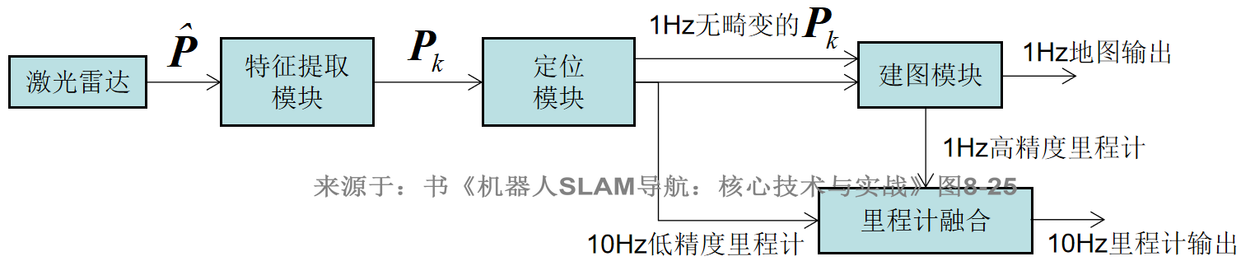
8.3 LOAM算法
《机器人SLAM导航：核心技术与实战》 张虎 著 机械工业出版社
（第1季）第8章：激光SLAM系统
LOAM（Lidar Odometry and Mapping）算法框架
LOAM原理分析
LOAM源码解读
LOAM安装与运行
特征提取模块
LOAM从雷达点云中提取特征点corner和surface
定位模块
利用scan-to-scan方法对相邻两帧雷达点云中的特征点进行匹配
建图模块
利用scan-to-map方法进行高精度定位，该方法以前面低精度的里程计作为位姿初始值，将校正后的雷达特征点云与地图进行匹配
里程计融合
以1Hz的高精度里程计为基准，利用10Hz的低精度里程计对其进行插值
37/40
课件下载：www.xiihoo.com

Slide 39
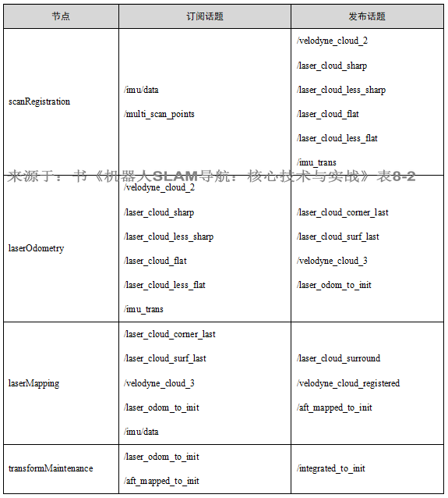
8.3 LOAM算法
《机器人SLAM导航：核心技术与实战》 张虎 著 机械工业出版社
（第1季）第8章：激光SLAM系统
代码阅读技巧： 程序调用流程 + 数据调用流程
LOAM原理分析
LOAM源码解读
LOAM安装与运行
特征提取模块
定位模块
建图模块
里程计融合
LOAM的4个ROS节点及其接口
38/40
课件下载：www.xiihoo.com
* 关于LOAM源码的具体分析，将在第2季课程中详细讨论

Slide 40
8.3 LOAM算法
《机器人SLAM导航：核心技术与实战》 张虎 著 机械工业出版社
（第1季）第8章：激光SLAM系统
代码实操建议： 计算机开发经验靠日积月累，绝非一朝一夕，遇事不慌，放平心态
LOAM原理分析
LOAM源码解读
LOAM安装与运行
由于LOAM原作者（Ji Zhang）已经将其开源代码关闭了，现在已经无法找到原版源码了。另外就是原版LOAM代码还存在诸多问题，后来的开发者基于原版LOAM推出来多种改进版本，比较流行的有以下几种：
https://github.com/laboshinl/loam_velodyne
（loam_velodyne版本代码简洁层次清晰，并且最接近原版LOAM）
https://github.com/HKUST-Aerial-Robotics/A-LOAM
（A-LOAM版本用Eigen和Ceres-Solver对原版LOAM代码结构进行了简化，使得代码非常适合初学者入门学习）
https://github.com/RobustFieldAutonomyLab/LeGO-LOAM
（LeGO-LOAM版本为原版LOAM添加了闭环检测，并利用GTSAM进行后端全局优化，大大提高了建图稳定性）
39/40
课件下载：www.xiihoo.com
* 关于LOAM在真实机器人上的实操，将在第3季课程中详细讨论

Slide 41
《机器人SLAM导航：核心技术与实战》 张虎 著 机械工业出版社
（第1季）第8章：激光SLAM系统
例程源码下载： https://github.com/xiihoo/Books_Robot_SLAM_Navigation
课件PPT下载： www.xiihoo.com
40/40
课件下载：www.xiihoo.com

Slide 42
敬请关注,长期更新...
《机器人SLAM导航：核心技术与实战》 张虎 著 机械工业出版社
下集预告

